Slide 1
CHÀO MỪNG QUÝ THẦY CÔ
Giáo viên: Nguyễn Thị Bích Thủy

Slide 2



Ôn và khởi động

Slide 3












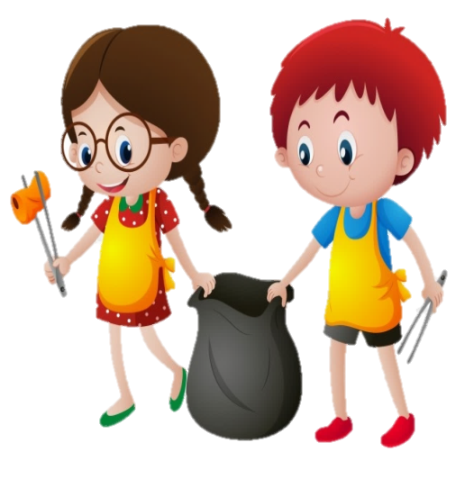







1
3
4
2

Slide 4
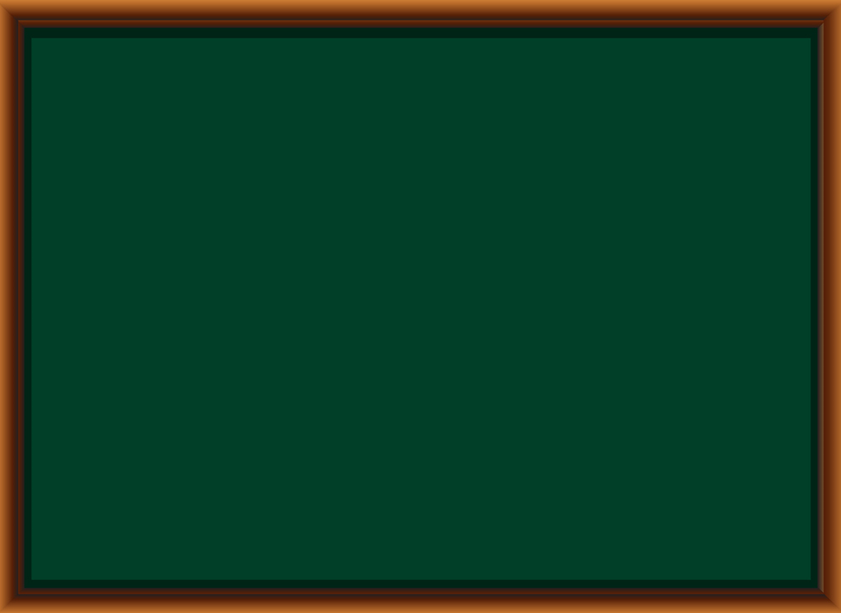



Bài Thả Diều em học trong bài trước của nhà thơ nào?
A. Tô Hoài
B. Trần Đăng Khoa
C. Bảo Châu
D. Xuân Diệu
Trở về

Slide 5
Khổ thơ đầu bài thơ Thả diều, diều thành cái gì?
A. chiếc thuyền
B. hạt cau
C.sông Ngân
D. trăng vàng
Trở về

Slide 6
Vật dụng làm từ tre nứa, có hình tròn, dùng để phơi thóc là cái gì?
A. rổ
B. nồi
C. nong
D. bao
Trở về

Slide 7
Điền tiếp vào chỗ trống:
Cánh diều xanh lúa
Uốn cong.....
A. tre xanh
B. làng xóm
C. tre làng
D. nhà em
Trở về

Slide 8



Thứ Tư, ngày 27 tháng 11 năm 2024
Môn Tiếng Việt
Bài
22
Tớ là lê-gô

Slide 9


  Tiết 1

Slide 10


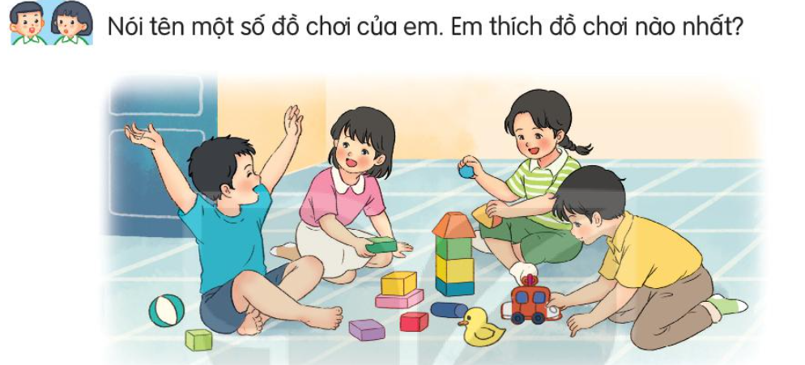

Slide 11
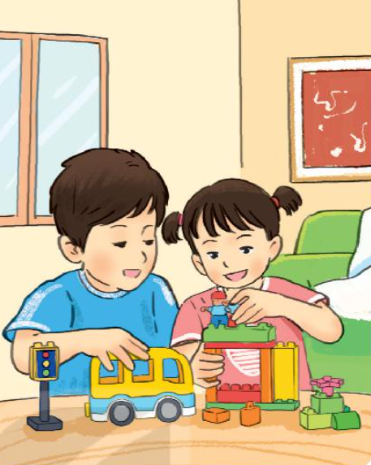
Tớ là lê-gô
Đọc mẫu
Tớ là lê-gô. Nhiều bạn gọi tớ là đồ chơi lắp ráp. Các bạn có nhận ra tớ không?
Để tớ giới thiệu với các bạn về gia đình của tớ nhé. Tớ có rất nhiều anh chị em. Chúng tớ là những khối nhỏ đủ màu sắc. Hầu hết chúng tớ có hình viên gạch. Một số thành viên có hình nhân vật tí hon và các hình xinh xắn khác.
Từ những mảnh ghép nhỏ bé, chúng tớ kết hợp với nhau để thành một thế giới kì diệu. Các bạn có thể lắp ráp nhà cửa, xe cộ, nhà máy... theo ý thích. Sau đó các bạn tháo rời ra để tạo thành nhân vật khác.
Chúng tớ giúp các bạn có trí tưởng tượng phong phú, khả năng sáng tạo và tính kiên nhẫn. Nào, các bạn đã sẵn sàng chơi cùng chúng tớ chưa?
(Bảo châu)

Slide 12




Luyện đọc câu dài:
Chúng tớ giúp các bạn có trí tưởng tượng phong phú, khả năng sáng tạo và tính kiên nhẫn.

Slide 13
Tớ là lê-gô
Tớ là lê-gô. Nhiều bạn gọi tớ là đồ chơi lắp ráp. Các bạn có nhận ra tớ không?
Để tớ giới thiệu với các bạn về gia đình của tớ nhé. Tớ có rất nhiều anh chị em. Chúng tớ là những khối nhỏ đủ màu sắc. Hầu hết chúng tớ có hình viên gạch. Một số thành viên có hình nhân vật tí hon và các hình xinh xắn khác.
Từ những mảnh ghép nhỏ bé, chúng tớ kết hợp với nhau để thành một thế giới kì diệu. Các bạn có thể lắp ráp nhà cửa, xe cộ, nhà máy... theo ý thích. Sau đó các bạn tháo rời ra để tạo thành nhân vật khác.
Chúng tớ giúp các bạn có trí tưởng tượng phong phú, khả năng sáng tạo và tính kiên nhẫn. Nào, các bạn đã sẵn sàng chơi cùng chúng tớ chưa?
(Bảo châu)
Đọc nối tiếp câu

Slide 14



Tớ là lê-gô
Tớ là lê-gô. Nhiều bạn gọi tớ là đồ chơi lắp ráp. Các bạn có nhận ra tớ không?
Để tớ giới thiệu với các bạn về gia đình của tớ nhé. Tớ có rất nhiều anh chị em. Chúng tớ là những khối nhỏ đủ màu sắc. Hầu hết chúng tớ có hình viên gạch. Một số thành viên có hình nhân vật tí hon và các hình xinh xắn khác.
Từ những mảnh ghép nhỏ bé, chúng tớ kết hợp với nhau để thành một thế giới kì diệu. Các bạn có thể lắp ráp nhà cửa, xe cộ, nhà máy... theo ý thích. Sau đó các bạn tháo rời ra để tạo thành nhân vật khác.
Chúng tớ giúp các bạn có trí tưởng tượng phong phú, khả năng sáng tạo và tính kiên nhẫn. Nào, các bạn đã sẵn sàng chơi cùng chúng tớ chưa?
(Bảo châu)
Đọc nối tiếp đoạn

Slide 15


GIẢI NGHĨA TỪ
lắp ráp
Lắp các bộ phận vào với nhau cho đúng vị trí để tạo nên một đồ vật hoàn chỉnh

Slide 16
Tớ là lê-gô
Đọc toàn bài
Tớ là lê-gô. Nhiều bạn gọi tớ là đồ chơi lắp ráp. Các bạn có nhận ra tớ không?
Để tớ giới thiệu với các bạn về gia đình của tớ nhé. Tớ có rất nhiều anh chị em. Chúng tớ là những khối nhỏ đủ màu sắc. Hầu hết chúng tớ có hình viên gạch. Một số thành viên có hình nhân vật tí hon và các hình xinh xắn khác.
Từ những mảnh ghép nhỏ bé, chúng tớ kết hợp với nhau để thành một thế giới kì diệu. Các bạn có thể lắp ráp nhà cửa, xe cộ, nhà máy... theo ý thích. Sau đó các bạn tháo rời ra để tạo thành nhân vật khác.
Chúng tớ giúp các bạn có trí tưởng tượng phong phú, khả năng sáng tạo và tính kiên nhẫn. Nào, các bạn đã sẵn sàng chơi cùng chúng tớ chưa?
(Bảo châu)

Slide 17
  Tiết 2

Slide 18

Trả lời câu hỏi

Slide 19
Tớ là lê-gô
Tớ là lê-gô. Nhiều bạn gọi tớ là đồ chơi lắp ráp. Các bạn có nhận ra tớ không?
Để tớ giới thiệu với các bạn về gia đình của tớ nhé. Tớ có rất nhiều anh chị em. Chúng tớ là những khối nhỏ đủ màu sắc. Hầu hết chúng tớ có hình viên gạch. Một số thành viên có hình nhân vật tí hon và các hình xinh xắn khác.
Từ những mảnh ghép nhỏ bé, chúng tớ kết hợp với nhau để thành một thế giới kì diệu. Các bạn có thể lắp ráp nhà cửa, xe cộ, nhà máy... theo ý thích. Sau đó các bạn tháo rời ra để tạo thành nhân vật khác.
Chúng tớ giúp các bạn có trí tưởng tượng phong phú, khả năng sáng tạo và tính kiên nhẫn. Nào, các bạn đã sẵn sàng chơi cùng chúng tớ chưa?
(Bảo châu)
1. Đồ chơi lê-gô còn được các bạn nhỏ gọi là gì?

Slide 20
Tớ là lê-gô
Tớ là lê-gô. Nhiều bạn gọi tớ là đồ chơi lắp ráp. Các bạn có nhận ra tớ không?
Để tớ giới thiệu với các bạn về gia đình của tớ nhé. Tớ có rất nhiều anh chị em. Chúng tớ là những khối nhỏ đủ màu sắc. Hầu hết chúng tớ có hình viên gạch. Một số thành viên có hình nhân vật tí hon và các hình xinh xắn khác.
Từ những mảnh ghép nhỏ bé, chúng tớ kết hợp với nhau để thành một thế giới kì diệu. Các bạn có thể lắp ráp nhà cửa, xe cộ, nhà máy... theo ý thích. Sau đó các bạn tháo rời ra để tạo thành nhân vật khác.
Chúng tớ giúp các bạn có trí tưởng tượng phong phú, khả năng sáng tạo và tính kiên nhẫn. Nào, các bạn đã sẵn sàng chơi cùng chúng tớ chưa?
(Bảo châu)
2. Nêu cách chơi lê-gô

Slide 21
Tớ là lê-gô
Tớ là lê-gô. Nhiều bạn gọi tớ là đồ chơi lắp ráp. Các bạn có nhận ra tớ không?
Để tớ giới thiệu với các bạn về gia đình của tớ nhé. Tớ có rất nhiều anh chị em. Chúng tớ là những khối nhỏ đủ màu sắc. Hầu hết chúng tớ có hình viên gạch. Một số thành viên có hình nhân vật tí hon và các hình xinh xắn khác.
Từ những mảnh ghép nhỏ bé, chúng tớ kết hợp với nhau để thành một thế giới kì diệu. Các bạn có thể lắp ráp nhà cửa, xe cộ, nhà máy... theo ý thích. Sau đó các bạn tháo rời ra để tạo thành nhân vật khác.
Chúng tớ giúp các bạn có trí tưởng tượng phong phú, khả năng sáng tạo và tính kiên nhẫn. Nào, các bạn đã sẵn sàng chơi cùng chúng tớ chưa?
(Bảo châu)
3. Trò chơi lê-gô đem lại lợi ích gì?

Slide 22

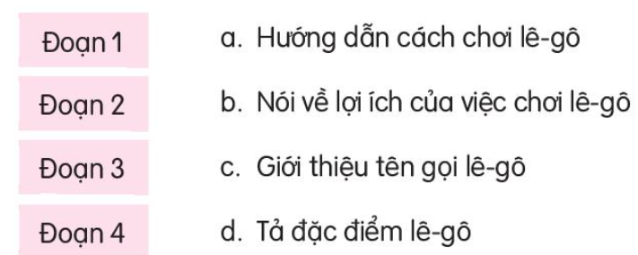
Chọn nội dung phù hợp với mỗi đoạn bài đọc

Slide 23

1. Từ ngữ chỉ đặc điểm của khối lê-gô:
Đầy màu sắc, xinh xắn, hình viên gạch..
2. Đặt câu với từ ngữ vừa tìm được
Vườn hoa nhà em đầy màu sắc.

Slide 24
Thứ năm, ngày 28 tháng 11 năm 2024
Môn Tiếng Việt
Bài
22
Tớ là lê-gô

Slide 25
  Tiết 3

Slide 26


Viết

Slide 27
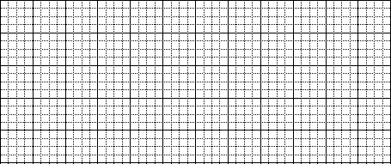
Đồ chơi yêu thích
Tớ rất thích các đồ chơi truyền thống như diều, chong
/
chóng, đèn ông sao. Tớ cũng thích các đồ chơi hiện đại
như lê-gô, ô tô điều khiển từ xa, siêu nhân. Đồ chơi
nào tớ cũng giữ gìn cẩn thận.

Slide 28
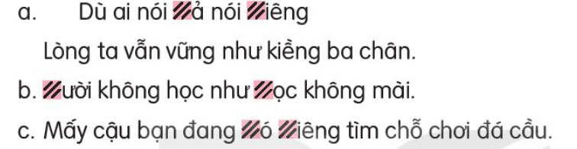
2. Chọn ng hoặc ngh thay cho ô vuông
ng
ngh
Ng
ng
ng
ngh
Notes:
.

Slide 29

3. Chọn a hoặc b
a. Chọn ch hoặc tr thay cho ô vuông
Trung thu chung sức chong chóng trong xanh
Notes:
,

Slide 30

3. Chọn a hoặc b
b. Chọn uôn hay uông thay cho ô vuông
Chuông gió
Chuồn chuồn
Cuộn chỉ
Notes:
.

Slide 31
  Tiết 4

Slide 32
Luyện tập

Slide 33
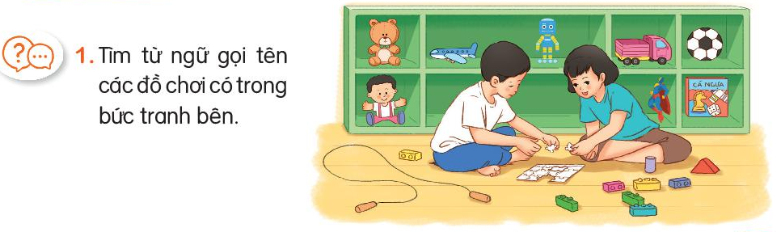
Gấu bông, máy bay, rô-bốt, ô tô, quả bóng, búp bê, lê-gô,sách…….

Slide 34
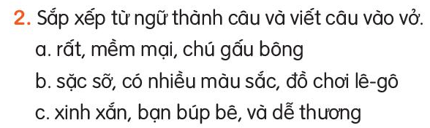
Chú gấu bông rất mềm mại.
Đồ chơi lê-gô có nhiều màu sắc sặc sỡ.
Bạn búp bê xinh xắn và dễ thương.
Notes:
.

Slide 35
3. Đặt một câu nêu đặc điểm của đồ chơi
M. Cuốn sách có rất nhiều điều kì thú.
Notes:
.

Slide 36
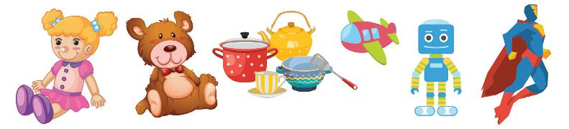
Luyện viết đoạn
1. Giới thiệu các đồ chơi mà trẻ em yêu thích
Một số món đồ chơi mà trẻ em thích như: Búp bê, gấu bông, đồ hàng, siêu nhân, lê-gô, máy bay
Notes:
.

Slide 37
2. Viết 3-4 câu giới thiệu một món đồ chơi mà em thích
Em rất thích đồ chơi gấu bông của em. Đó là món quà mẹ mua cho em nhân dịp sinh nhật. Chú gấu bông được làm từ lông mịn, có màu trắng tinh rất xinh xắn. Gấu bông to bằng người em, em có thể dùng ôm khi đi ngủ. Với em, gấu bông như một người bạn đồng hành và chơi đùa cùng với em. Em rất yêu quý món đồ chơi này và sẽ giữ gìn nó thật cẩn thận
Notes:
.

Slide 38
Thứ sáu, ngày 29 tháng 11 năm 2024
Môn Tiếng Việt
Bài
22
Tớ là lê-gô

Slide 39
  Tiết 5+6

Slide 40
Đọc mở rộng

Slide 41
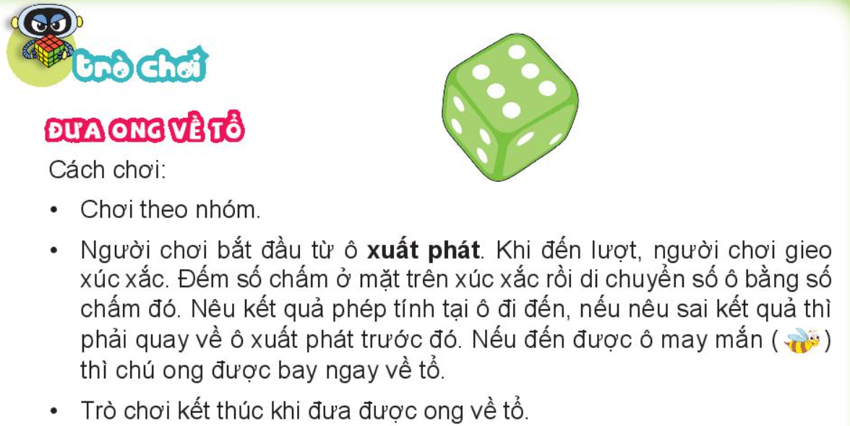
1. Tìm đọc bài hướng dẫn tổ chức trò chơi hoặc hoạt động tập thể
Notes:
.

Slide 42
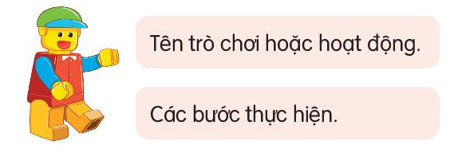
2. Ghi lại các bước tổ chức trò chơi hoặc hoạt động tập thể mà em yêu thích
Notes:
.

Slide 43

CHÀO TẠM BIỆT

